Slide 1

eGALLERY 智能毕业相册
王泽汉

Slide 2
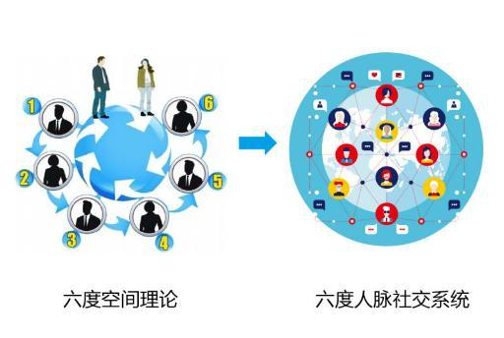
简单来说，六度分割就是在这个社会里，任何两个人之间建立一种联系，最多需要六个人(包括这两个人在内)，无论这两个人是否认识，生活在地球的什么地方。

Slide 3
150×150×150×150×150×150
=？
150⁶=11 390 625 000 000

Slide 4

=💰🗝

Slide 5
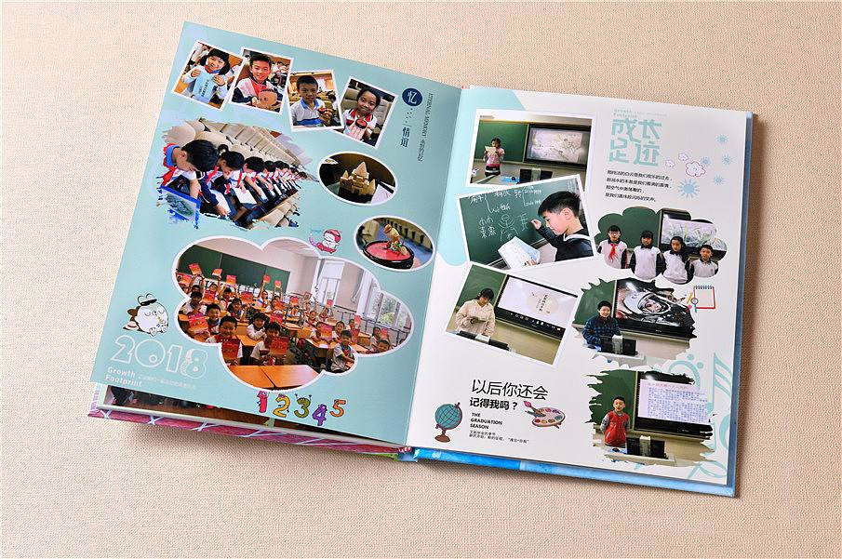

Slide 6
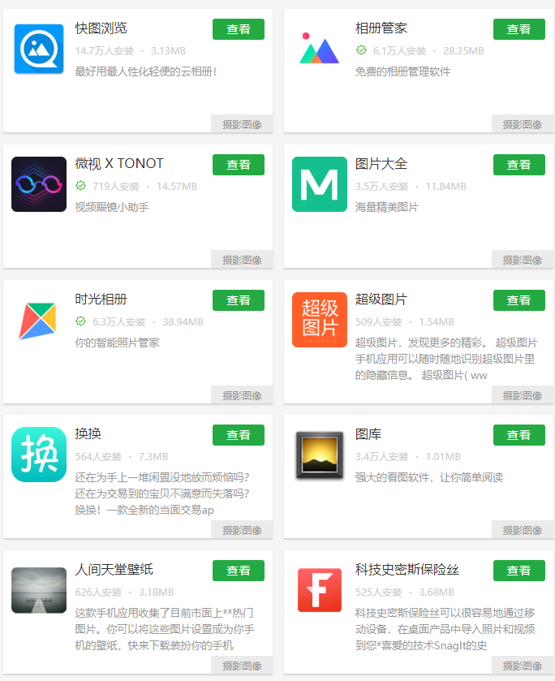

Slide 7
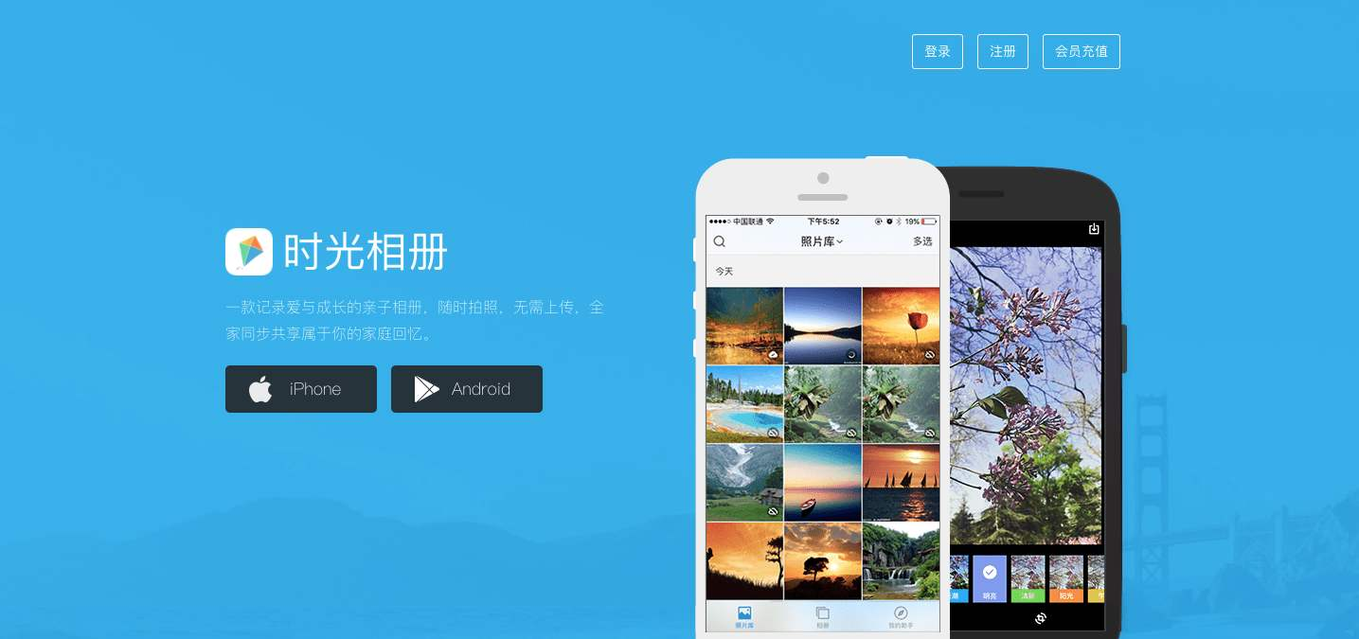
家庭共享

Slide 8
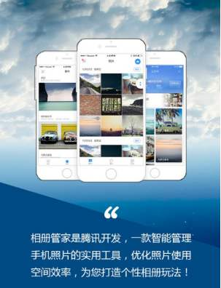
图库管理

Slide 9
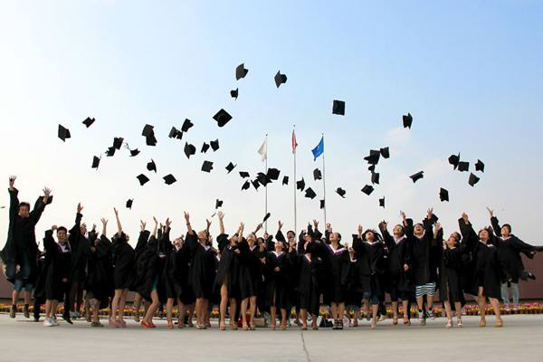
目标用户

Slide 10
用户痛点
纸质相册，难以保存每个人具体的属性特征乃至长相的信息，无法在需要的时候准确的联系到同学，容易遗失。

Slide 11
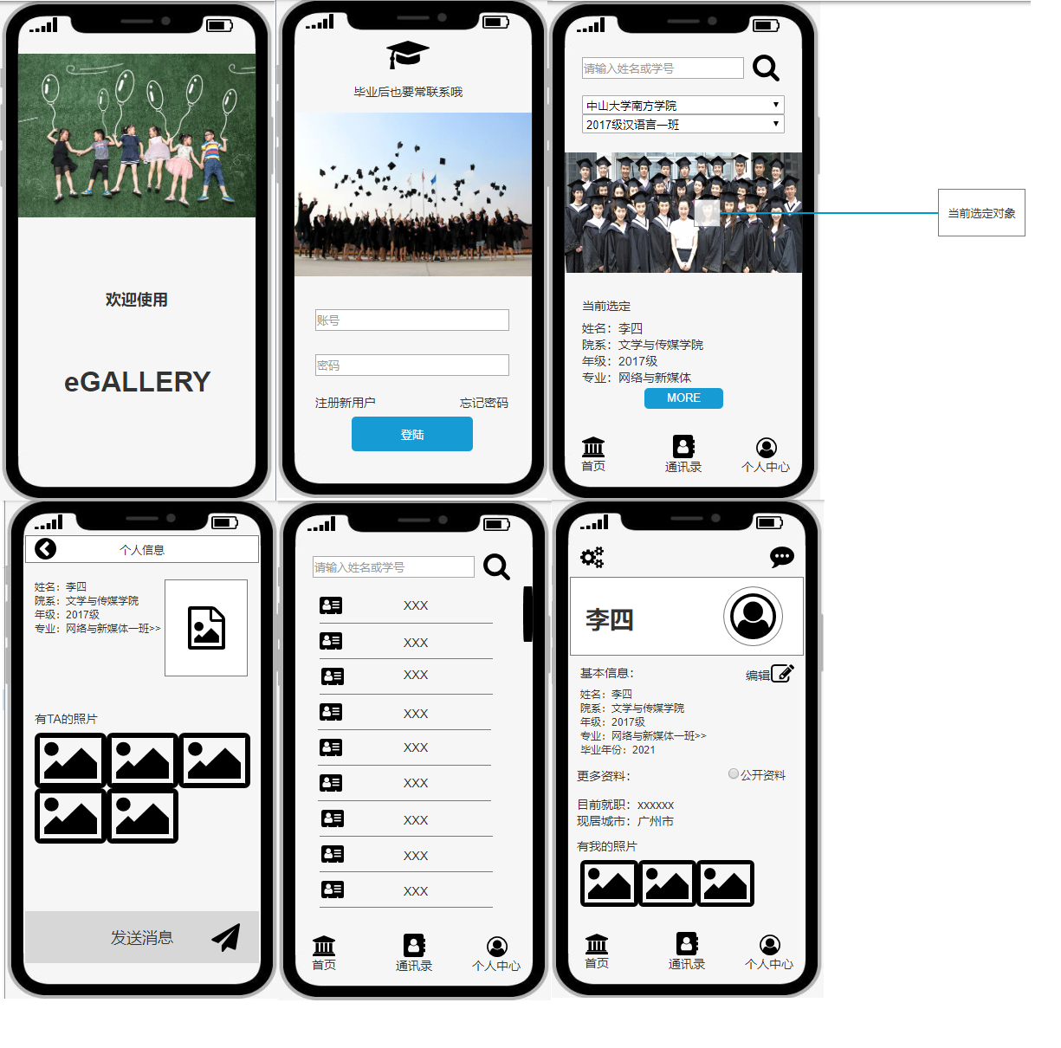

Slide 12
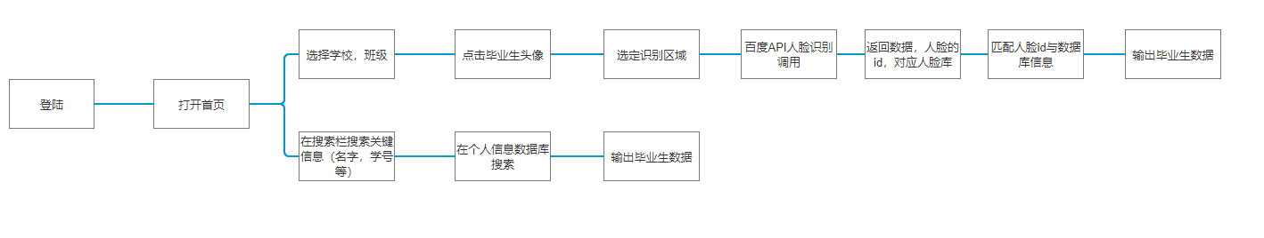

Slide 13
使用比较分析
对比项:face++,百度API
Face++目前只有文字自定义训练库,有提供免费试用、WebAPI接入0.0005-0.01元/次等
百度api比较好，有自定义图像训练库，还有训练报告，有提供免费试用、开通续费0.0007元/次

Slide 14
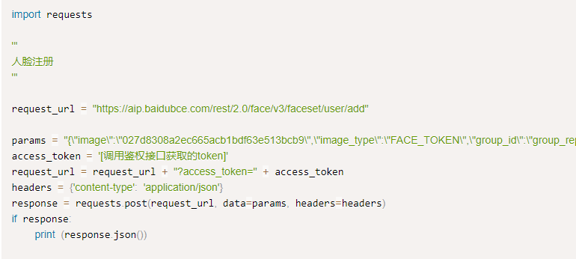
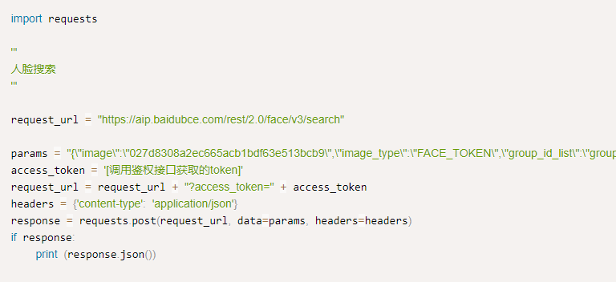
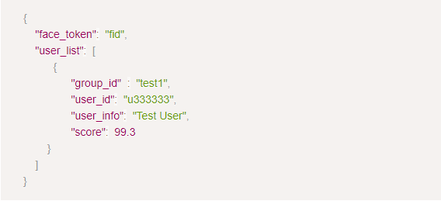
输出入展示

Slide 15
使用后风险报告
1.单人特征识别中的性别识别。人脸识别仅能识别到人脸外貌更偏向女性还是男性，很难对女生男相、男生女相进行正确的判断。
2.人工智能概率性：由于照片人脸的角度、光线、发型问题，识别人脸会有出错几率。

Slide 16
场景一
毕业多年后你想回忆曾经的校园时光，但是纸质相册已经找不到了。

Slide 17
场景二
毕业后的你有事情要找一个同学商量，但你发现你没有他的微信好友，纸质相册也没有他的联系方式。

Slide 18
场景三
想找曾经的舍友聚会，但是发现联系方式已经改变了。

Slide 19
感谢聆听

